Slide 1
ZEMNÉ PRÁCE
Voj. Peter Bobrovský
B21a BOŠ
Ženijná podpora I

Slide 2
Obsah
Triedy ťažiteľnosti hornín
TTÚ, normy a postup prác strojov pre zemné práce v OS SR
Normy a postupy pre ručné vykonávanie zemných prác

Slide 3
Triedy ťažiteľnosti hornín
Pre voľbu miesta budovania opevňovacích objektov, správne využitie náradia a strojov pri vykonávaní zemných prác, určenie časovej normy budovania.
Ťažiteľnosť horniny je súhrn jej technických vlastností ovplyvňujúcich predovšetkým rozpojovanie a premiestňovanie horniny a voľbu použitia prostriedkov mechanizácie. Rozhodujúcou vlastnosťou je rozpojiteľnosť horniny. Horniny sa rozdeľujú podľa charakteristických vlastností a podľa obtiažnosti rozpojovania do siedmych ťažných tried.

Slide 4
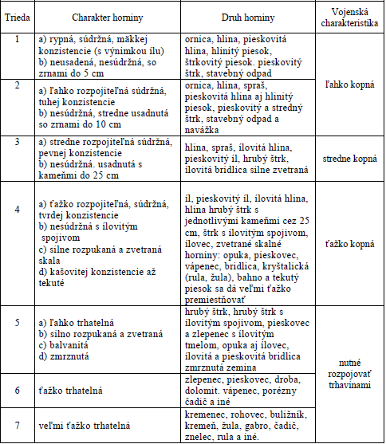

Slide 5
Náradie a stroje pre zemné práce
Nosené ženijné náradie: poľná lopatka skladacia poľná lopatka
Vozené ženijné náradie: ženijná lopata, ženijný čakan, ženijný sochor, oceľové a drevené palice
Stroje pre zemné práce:
UDS-214, JCB 4CX 4x4 Sitemaster, Volvo L110F, KN-251, Locust UNC-1203, BZ T-813/815, ZZ T-72

Slide 6
Výkonové normy pre zemné práce vykonané ručne
K potrebnému výkonu pri ručnom ťažení lopatou a čakanom je nutné zaistiť pre jedného pracovníka minimálny pracovný priestor s pôdorysnou plochou 1,2 x 1,2 m. Pri menšom priestore jeho výkon klesá. Výkon klesá tiež s hĺbkou výkopu. Pri hĺbke výkopu väčšej ako 2,5 m je nutné zriadiť hádzačku. U nevycvičených pracovníkov klesá výkon až na polovicu.

Slide 7
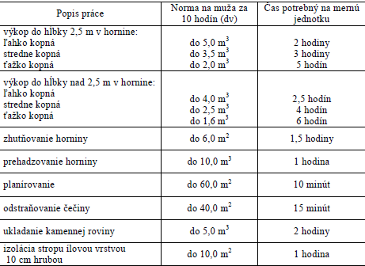
Výkonové normy pre zemné práce vykonávané ručne

Slide 8
Stroje pre zemné práce
Hlavnými strojmi pre zemné práce, ktoré sú vo výzbroji ženijných jednotiek a útvarov, sú dozéry (ohrňovače). Na rozšírenie pracovných možností rôznych vozidiel, tankov, nákladných automobilov, ťahačov a strojov pre zemné práce sa používajú prídavné dozérové zariadenia.

Slide 9
KN-251
Kolesový nosič KN-251 má otvárateľnú lopatu, tvorenú radlicou a čeľusťou, ktorou sa dá rozpojovať a nakladať najrôznejší materiál. Ak je čeľusť otvorená, pracuje ako buldozér.
Je určený k vykonávaniu rôznych zemných prác väčšieho rozsahu :
pri zabezpečovaní pohybu,
pri ochrane techniky a živej sily,
pri ženijných stavebných prácach.

Slide 10
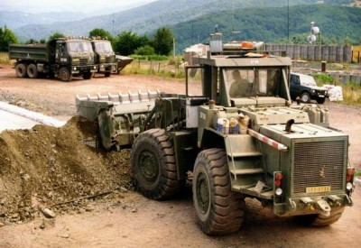
Motor : ŠKODA M 637 6 V – stojatý, štvortaktný, radový, chladený kapalinou, s priamym vstrekovaním paliva rozvod OHV
Objem valcov : 11940 cm³
Max. výkon : 230 k (169 kW) pri 2000 ot. / min.
Hmotnosť : 890 kg.

Slide 11
Šírka lopaty : 3150
Max. výška dosahu : 5650
Max. výsypná výška : 4090
Max. zahĺbenie : 850
Hmotnosť : 24930 kg ( s pracovným zariadením a lopatou )
Lopata :
Obsah : 2,3/3 m³
Hmotnosť : 2405 kg
Nosnosť : 7000 kg

Slide 12
UDS-214
Lopatové rýpadlo UDS-214
stroj, ktorý umožňuje prácu s hĺbkovou a výškovou lopatou
rýpadlá s hĺbkovou lopatou sa používajú pri hĺbení krytov, okopov, stavebných jám a zákopov o rôznych šírkach, členitom teréne a do značných hĺbok so strmými stenami
rýpadlá s výškovou lopatou sa používajú len pri prácach na svahu a na nakladanie uloženého materiálu.

Slide 13
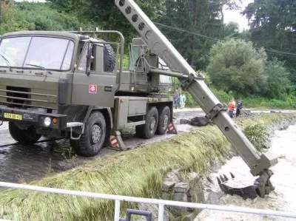

Slide 14
JCB 4CX
Univerzálne rýpadlo-nakladač JCB 4CX je určený na vykonávanie základných zemných prác pri plnení úloh ženijného zabezpečenia, najmä pri:
-ťažbe zeminy,
-hĺbenie výkopov,
-pri úprave terénu,
-budovanie nevýbušných protitankových zátarasov,
-pozemných stavieb, okopeme a krytov pre techniku,
-zdvíhanie bremien, manipuláciu s paletami,
-odstraňovanie závalov, snehu a iných prekážok pri údržbe ciest,
-pri likvidácii následkov živelných pohrôm, priemyselných havárií a
-vykonávanie demolačných prác.

Slide 15
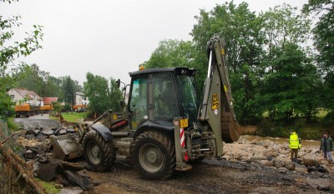
Motor JCB- štvorvalcový, s priamym vstrekovaním paliva, preplňovaný, naftový
-zdvihový objem: 4,4 l
- maximálny výkon: 74,2 kW
-rýchlosť: 38,1 km / h

Slide 16
Objem nakladacie lopaty: 1,3 m3
Šírka nakladacie lopaty: 2 330 mm
Maximálna hĺbka ťažby: 0,18 m
Maximálna výška zdvihu vidlíc: 2,90 m
Podkopová lyžica - šírka cez zuby: 800 mm
Maximálny hĺbkový dosah: 5,88 m
Horizontálne dosah: 6,54 m
Maximálna hopper výška: 4,73 m

Slide 17
Zdroje
http://databazapvat2018.techaid.sk
https://www.valka.cz
SPG 3-39/Žen

